Slide 1

AES AddRoundKey İşleminin Uygulanması
Muhiddin Talha YILMAZ - 24083002
Bilgi Güvenliği ve Siber Güvenlik Temelleri

Slide 2
Amaç ve İçerik Akışı
AES’in blok şifreleme mantığı (128-bit / 16 bayt blok)
State’in 4×4 bayt matrisi olarak gösterimi
XOR (⊕) operatörü ve tersinirlik özelliği
AddRoundKey işleminin state ⊕ round key şeklinde uygulanması
Örnek veri ile çıktı + kısa Python kodu
AddRoundKey adımının örnek ve kod ile doğrulanması

Slide 3
AES’in Blok Şifreleme Mantığı
(128-bit / 16 bayt blok)
AES, simetrik bir şifreleme algoritmasıdır
(şifreleme ve çözmede anahtar kullanılır).
Veri 128-bit = 16 bayt bloklar halinde işlenir.
Bu 16 bayt, her turda (round) birkaç adımla
dönüştürülerek şifrelenir.
Görseldeki akışta AddRoundKey, verinin anahtarla XOR (⊕)
yaparak karıştığı adımdır.
AES-128’te bu işlemler 10 tur boyunca tekrarlanır.

Slide 4
AES Tur Yapısı (Round Akışı)
AddRoundKey
SubBytes
ShiftRows
MixColumns
AddRoundKey
AES, 128-bit blokları 10 tur (round) boyunca işleyen simetrik bir şifreleme algoritmasıdır.
Her tur; AddRoundKey, SubBytes, ShiftRows, MixColumns gibi adımlardan oluşur.
AddRoundKey, veriyi gizlemek için her turda farklı bir tur anahtarı kullanarak State ile XOR’layarak karıştırır.
Not: Bu akış 1–9. turların tipik yapısıdır. Son turda MixColumns uygulanmaz. Ayrıca şifrelemenin başında bir kere AddRoundKey yapılır.

Slide 5
AES’te Veri Yapısı: State (4×4 Bayt)
AES, bir seferde 128-bit = 16 bayt veri üzerinde çalışır.
Bu 16 bayt, 4×4 bayt tablosu olarak gösterilir ve bu yapıya State denir.
AddRoundKey adımı: State’teki her bayt, tur anahtarındaki karşılığıyla XOR (⊕) yapılır.
Kısa formül:
State’ (yeni state) = State ⊕ RoundKey

Slide 6
XOR (⊕) İşlemi: En Temel Mantık
XOR (⊕) iki değeri karıştıran basit bir işlemdir.
Kural: Aynıysa 0, farklıysa 1.
0 ⊕ 0 = 0
0 ⊕ 1 = 1
1 ⊕ 0 = 1
1 ⊕ 1 = 0
En önemli özellik: (A ⊕ K) ⊕ K = A
(Aynı anahtarla tekrar XOR yapılınca veri geri döner.)

Slide 7
AddRoundKey İşlemi
(State ⊕ RoundKey)
AddRoundKey, AES’te anahtarın veriye doğrudan karıştığı adımdır.
Girdi: State (16 bayt) ve RoundKey (16 bayt)
İşlem: Her bayt için State’[i] = State[i] ⊕ RoundKey[i] (i = 0…15)
Çıktı: State’ (yeni state)
XOR kendi tersidir:
(State ⊕ RoundKey) ⊕ RoundKey = State

Slide 8
Mini Örnek: 3 Adımda Hesaplama
State (hex): 00 11 22 33 44 55 66 77 88 99 AA BB CC DD EE FF
RoundKey (hex): 00 01 02 03 04 05 06 07 08 09 0A 0B 0C 0D 0E 0F
3 bayt örneği:
00 ⊕ 00 = 00
11 ⊕ 01 = 10
22 ⊕ 02 = 20
Çıktı (State’): 00 10 20 30 40 50 60 70 80 90 A0 B0 C0 D0 E0 F0

Slide 9
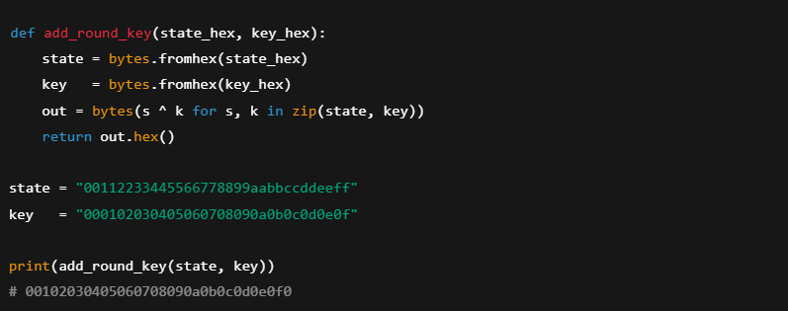
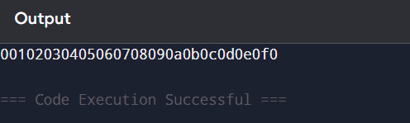
Kısa Python Kod Gösterimi
Kod çıktısı, örnekte elde ettiğimiz State’ ile aynıdır.

Slide 10
Özet ve Sonuç
AddRoundKey: State ⊕ RoundKey işlemidir
(anahtarın veriye karıştığı adım).
Girdi: 16 bayt State + 16 bayt RoundKey → Çıktı: yeni State (State’)
Her turda farklı RoundKey kullanıldığı için
veri her turda anahtara bağlı olarak değişir.
XOR kendi tersidir:
(State ⊕ RoundKey) ⊕ RoundKey = State (geri alınabilir).
Mini örnek ve Python kodu aynı sonucu verdiği için
uygulama doğrulanmıştır.

Slide 11
KAYNAKÇA
Birincil Kaynaklar (ders + standart)
Ders notları: Chapter 4 (AES bölümü)
Yardımcı Kaynaklar / Araçlar
Python dokümantasyonu
(bytes.fromhex, XOR ^, zip kullanımı)
Online Python Compiler (kod çalıştırma ve çıktı alma)
ChatGPT (LLM) — slayt metnini sadeleştirme ve örnek kod taslağı

